Slide 1
SÉANCE A1 · MODULE 9
C'est vous, le nouveau du troisième ?
On peut habiter deux ans dans un immeuble sans jamais parler à personne. La première conversation ne dure pas une minute, et c'est elle qui décide de toutes les autres.
75 minutes · L'escalier de la rue Dézéry
Notes:
Première séance du module. Demander au groupe qui connaît le nom de son voisin de palier. Les réponses — souvent aucune — ouvrent le module mieux que n'importe quelle consigne.

Slide 2
OBJECTIFS DE LA SÉANCE
À la fin, je serai capable de…
1
nommer les lieux et les gens d'un immeuble ;
2
comprendre une première conversation entre voisins ;
3
se présenter : son nom, son étage, depuis quand ;
4
présenter quelqu'un et dire le lien qui vous unit.
A1 · L'escalier de la rue Dézéry
2
Notes:
Lire les objectifs à voix haute. Y revenir au billet de sortie.

Slide 3
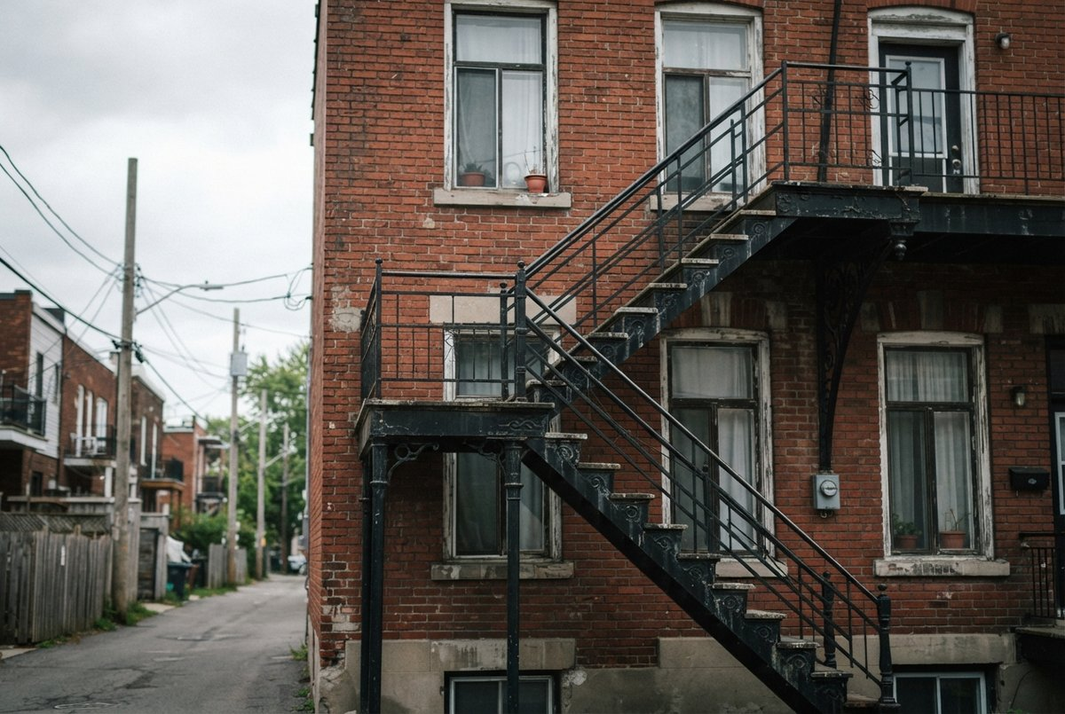
OBSERVATION
Où est-ce qu'on se croise, dans un immeuble ?
Dans quels endroits croisez-vous vos voisins ?
Est-ce qu'on se dit bonjour, chez vous ?
Connaissez-vous le nom de quelqu'un de votre immeuble ?
Qu'est-ce qui empêche de parler à un voisin ?
A1 · L'escalier de la rue Dézéry
3
Notes:
Laisser venir les réponses dans n'importe quelle langue, puis nommer les lieux en français au tableau : l'escalier, le palier, l'entrée, les boîtes aux lettres, la cour, la ruelle. C'est la liste de vocabulaire du module qui se construit toute seule.

Slide 4
DIALOGUE · 1 DE 3
C'est vous, le nouveau du troisième ?
Écoutez d'abord, diapo masquée.
MANON
Bonjour ! C'est vous, le nouveau du troisième ?
RACHID
Oui, c'est moi. Rachid Belkacem. Bonjour, madame.
MANON
Manon Lachapelle, du deuxième. Bienvenue dans l'immeuble.
RACHID
Merci beaucoup. Nous sommes arrivés il y a trois semaines.
A1 · L'escalier de la rue Dézéry
4
Notes:
Trois répliques, trois renseignements : le nom, l'étage, depuis quand. Faire remarquer que Manon donne les siens aussitôt après ceux de Rachid — c'est la règle non écrite de la présentation.

Slide 5
DIALOGUE · 2 DE 3
Vous êtes plusieurs, chez vous ?
MANON
Nous ? Vous êtes plusieurs, chez vous ?
RACHID
Ma femme, mon petit garçon et moi. Il a quatre ans.
MANON
Quatre ans ! C'est le bel âge. Et vous travaillez dans le coin ?
RACHID
Je suis électricien. Je pars tôt le matin, vers six heures.
A1 · L'escalier de la rue Dézéry
5
Notes:
La profession et l'horaire arrivent sans qu'on les demande vraiment : c'est ainsi qu'une conversation d'escalier avance. Faire relever les deux liens familiaux nommés — ma femme, mon petit garçon.

Slide 6
DIALOGUE · 3 DE 3
Je vous présente ma sœur
LEILA
Rachid, tu viens ? La porte est restée ouverte en haut.
RACHID
Une minute. Madame Lachapelle, je vous présente ma sœur, Leïla.
LEILA
Bonjour ! Enchantée.
MANON
Enchantée. Si vous avez besoin de quelque chose, je suis au 2B.
A1 · L'escalier de la rue Dézéry
6
Notes:
Le moment de la présentation d'un tiers. Faire remarquer l'ordre : on nomme d'abord la personne à qui on parle, puis on présente. Et la phrase de Manon à la fin : c'est une offre d'aide, elle appelle un merci.

Slide 7
ANALYSE
Les lieux d'un immeuble
L'ENDROIT
CE QU'ON Y FAIT
l'escalier, le palier
on se croise, on se salue en passant
l'entrée, les boîtes aux lettres
on prend son courrier, on lit les affiches
la cour, la remise
on range son vélo, on étend son linge
la ruelle
on passe en arrière, les enfants y jouent
Ces endroits appartiennent à tout le monde en même temps — c'est tout le sujet du défi 1.
A1 · L'escalier de la rue Dézéry
7
Notes:
Diapo à photographier. Faire nommer chaque ligne par un élève différent, avec l'article.

Slide 8
SE PRÉSENTER, EN TROIS RENSEIGNEMENTS
« Je m'appelle Rachid Belkacem, du troisième. »
Le nom, l'étage, et souvent depuis quand on habite là. Dans un immeuble, l'étage vaut presque autant que le nom : c'est lui qui permet au voisin de vous replacer le lendemain.
A1 · L'escalier de la rue Dézéry
8
Notes:
Diapo à photographier. Faire dire la phrase par chaque élève, avec son vrai étage. Deux minutes, et tout le monde a parlé une fois.

Slide 9
COMPRÉHENSION
Vrai ou faux ?
Répondez d'après le dialogue.
1
Rachid habite au troisième depuis trois semaines.
2
Manon vient d'arriver dans l'immeuble, elle aussi.
3
Rachid est électricien et il part travailler très tôt.
4
Leïla est la femme de Rachid.
5
Leïla habite dans le même immeuble que son frère.
6
Manon dit à Rachid où la trouver s'il a besoin d'aide.
A1 · L'escalier de la rue Dézéry
9
Notes:
Faire justifier chaque « faux » par la réplique exacte. C'est l'exercice `pr1` du module interactif, mot pour mot.

Slide 10
CORRECTION
Vrai ou faux ?
Correction — on lit la réponse, on ne commente pas l'erreur.
1
Rachid habite au troisième depuis trois semaines. » vrai
2
Manon vient d'arriver dans l'immeuble, elle aussi. » faux — elle est là depuis onze ans
3
Rachid est électricien et il part travailler très tôt. » vrai
4
Leïla est la femme de Rachid. » faux — c'est sa sœur
5
Leïla habite dans le même immeuble que son frère. » faux — elle habite à Longueuil
6
Manon dit à Rachid où la trouver s'il a besoin d'aide. » vrai
A1 · L'escalier de la rue Dézéry
10
Notes:
Corriger en groupe. Donner la bonne réponse, sans revenir sur qui s'est trompé.

Slide 11
BILLET DE SORTIE
Écrivez votre présentation en trois phrases.
Votre nom, votre étage, depuis quand vous habitez là.
Et le nom d'une personne de chez vous, avec son lien.
A1 · L'escalier de la rue Dézéry
A1 · L'escalier de la rue Dézéry
11
Notes:
Devoir court. Il prépare la séance A4 sur les formules de présentation et donne à chacun sa phrase de départ pour le jeu de rôle.

